Slide 1

Traitement de l'information dans le système nerveux.
Matière : Psychophysiologie
Licence : Psychologie
Prof. Verónica Espinoza

Slide 2
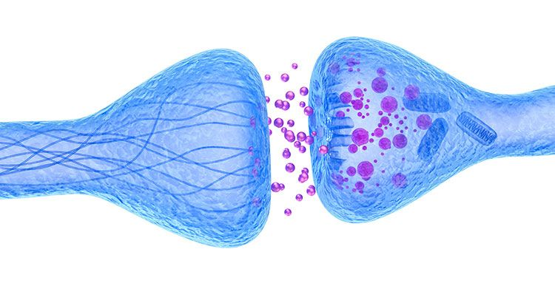
Synapses
Il s'agit de la manière dont les neurones communiquent entre eux ; il existe deux types de synapses : synapses chimiques et synapses électriques.

Slide 3
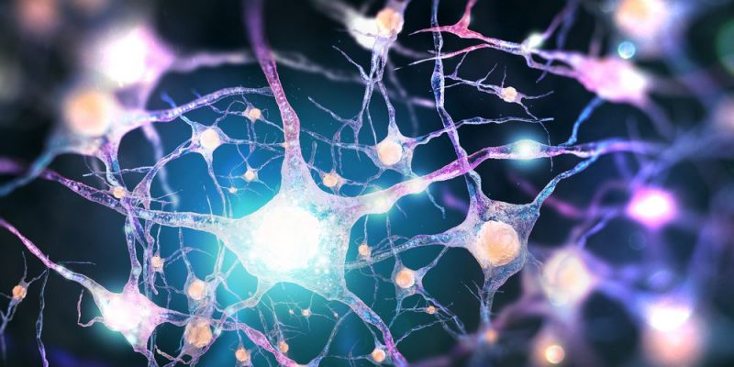
Introduction
Une seule neurone, ou cellule nerveuse, peut accomplir beaucoup !
Elle peut maintenir un potentiel de repos ou une tension à travers la membrane ; elle peut générer des impulsions nerveuses, ou potentiels d'action ; et elle peut réaliser les processus métaboliques nécessaires pour rester en vie.

Slide 4
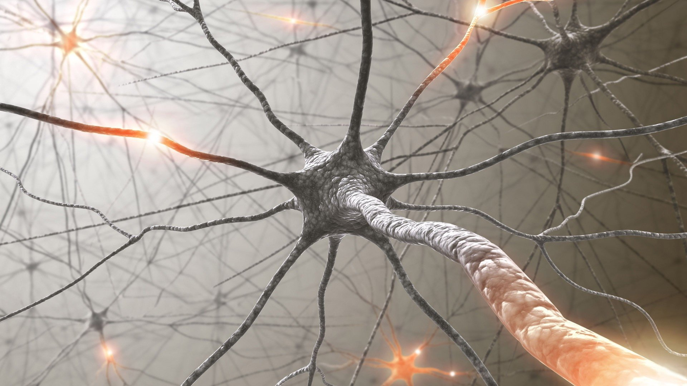
Les neurones individuels établissent des connexions avec des neurones cibles et stimulent ou inhibent leur activité, formant des circuits capables de traiter l'information entrante et de produire une réponse.

Slide 5
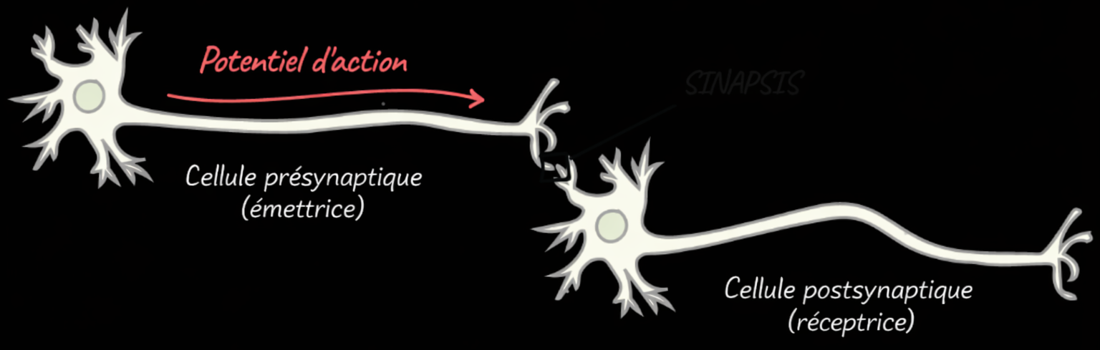
Comment les neurones « communiquent-ils » entre eux ?
L'action se déroule au niveau de la synapse, le point de communication entre deux neurones ou entre un neurone et une cellule cible, comme un muscle ou une glande.
Dans la synapse, le déclenchement d'un potentiel d'action dans un neurone — le neurone présynaptique, ou émetteur — provoque la transmission d'un signal à un autre neurone — le neurone postsynaptique, ou récepteur —, augmentant ou diminuant la probabilité que ce dernier génère son propre potentiel d'action.

Slide 6
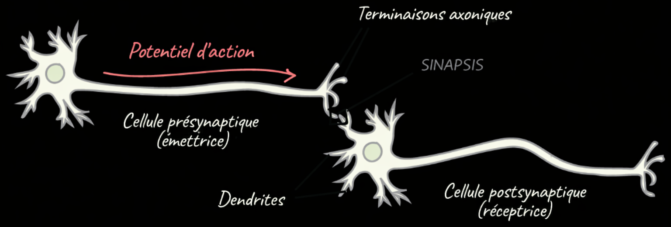
Panorama de la transmission dans les synapses chimiques
Dans la transmission chimique se produit la libération de messagers chimiques appelés neurotransmetteurs. Les neurotransmetteurs transportent l'information du neurone présynaptique ou émetteur vers la cellule postsynaptique ou réceptrice.

Slide 7
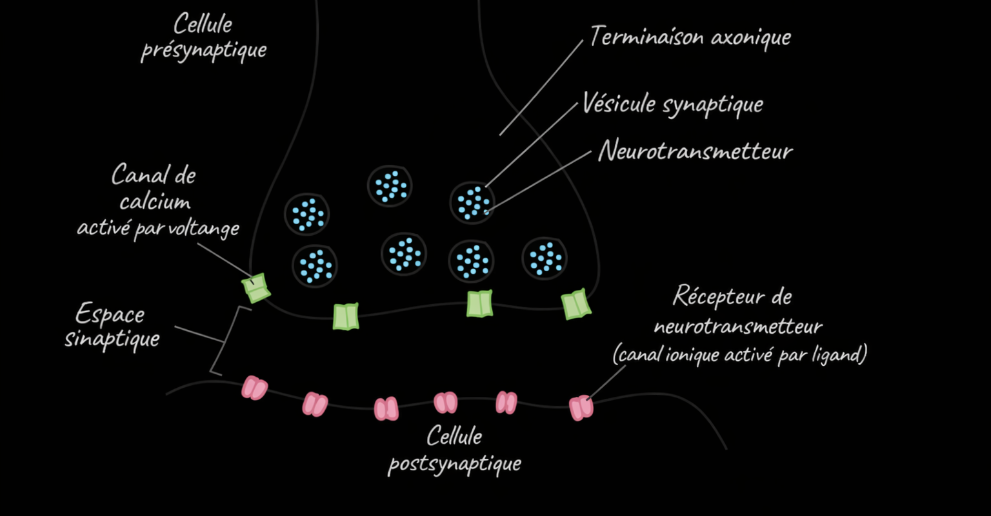
À l'intérieur de la terminaison axonique d'une cellule émettrice se trouvent de nombreuses vésicules synaptiques. Ce sont des sphères membraneuses remplies de molécules de neurotransmetteur.
Il existe un petit espace entre la terminaison axonique du neurone présynaptique et la membrane de la cellule postsynaptique ; cet espace est appelé espace synaptique.

Slide 8
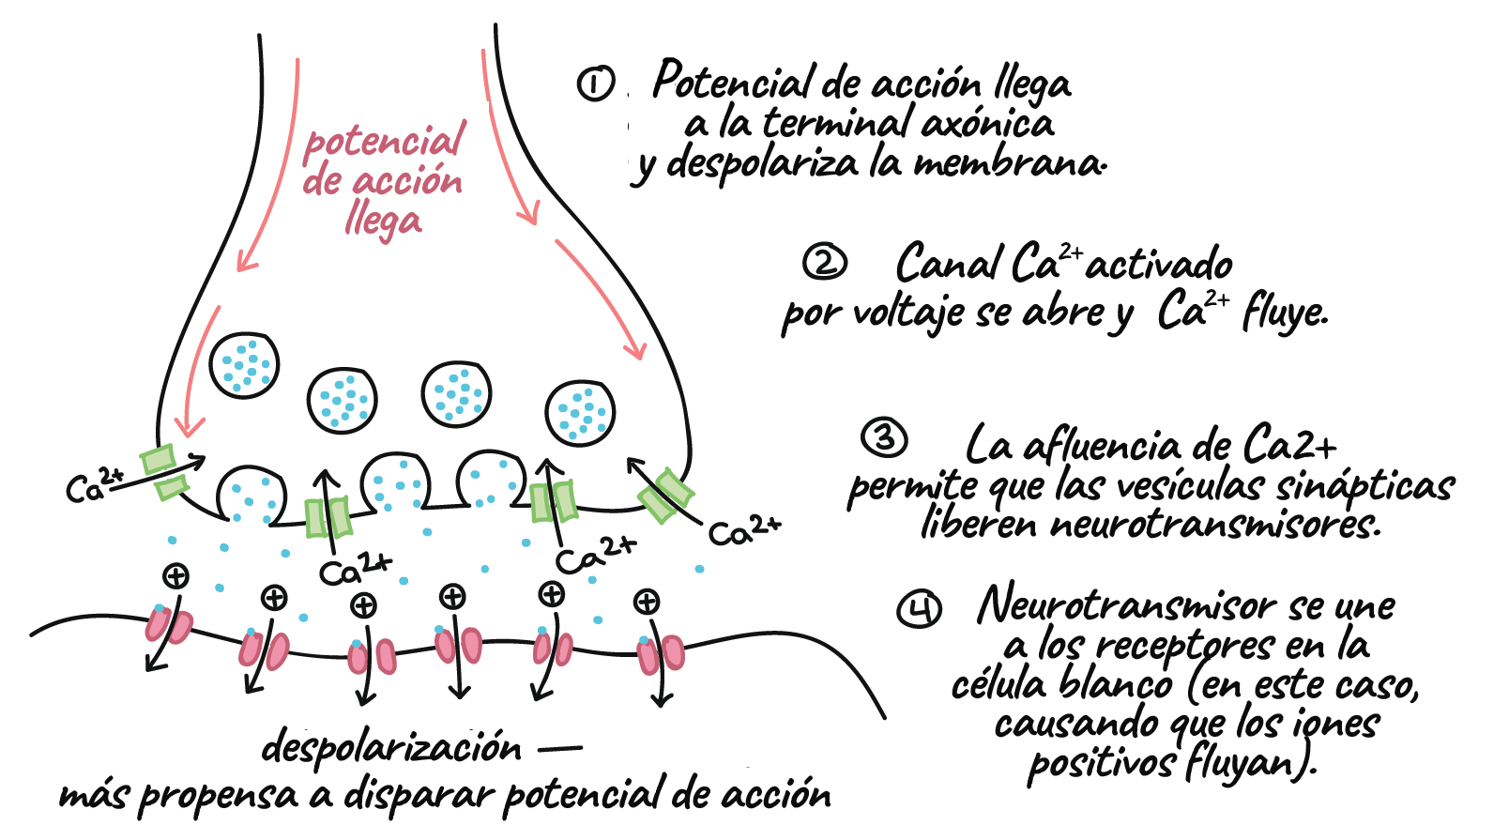
Lorsqu'un potentiel d'action, ou impulsion nerveuse, atteint la terminaison axonique, il active des canaux calciques voltage-dépendants dans la membrane cellulaire. Le Ca 2+, beaucoup plus concentré à l'extérieur du neurone qu'à l'intérieur, pénètre dans la cellule.
Le Ca 2+ permet aux vésicules synaptiques de fusionner avec la membrane de la terminaison axonique, libérant ainsi les neurotransmetteurs dans l'espace synaptique.

Slide 9
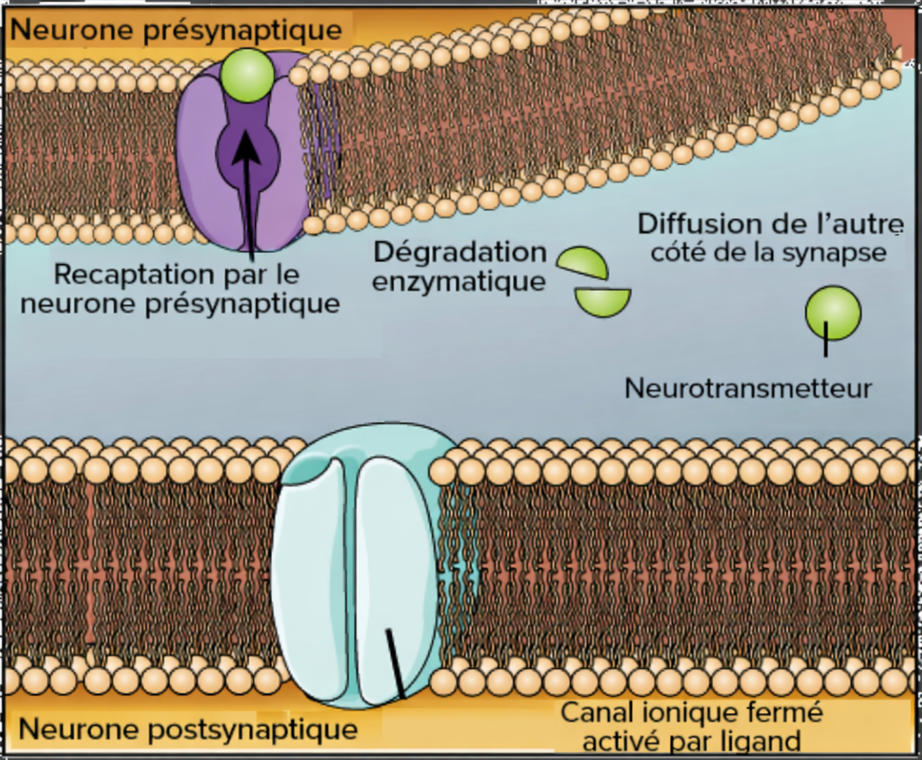
Arrêt du signal
Une synapse ne peut fonctionner efficacement que s'il existe un moyen d'« éteindre » le signal une fois émis.
L'arrêt du signal permet à la cellule postsynaptique de retrouver son potentiel de repos normal, prête à recevoir de nouvelles signaux.
Pour terminer le signal, l'espace synaptique doit être débarrassé du neurotransmetteur. Plusieurs méthodes permettent d'y parvenir.
Le neurotransmetteur peut être dégradé par une enzyme, le neurone présynaptique peut le réabsorber, ou il peut simplement diffuser ailleurs.
Toute chose qui interfère avec les processus de terminaison du signal synaptique peut avoir des effets physiologiques importants.
Par exemple, certains insecticides tuent les insectes en inhibant une enzyme qui dégrade le neurotransmetteur acétylcholine.
Sur une note plus positive, des médicaments qui interfèrent avec la recapture du neurotransmetteur sérotonine dans le cerveau humain sont utilisés comme antidépresseurs, comme le Prozac par exemple.

Slide 10
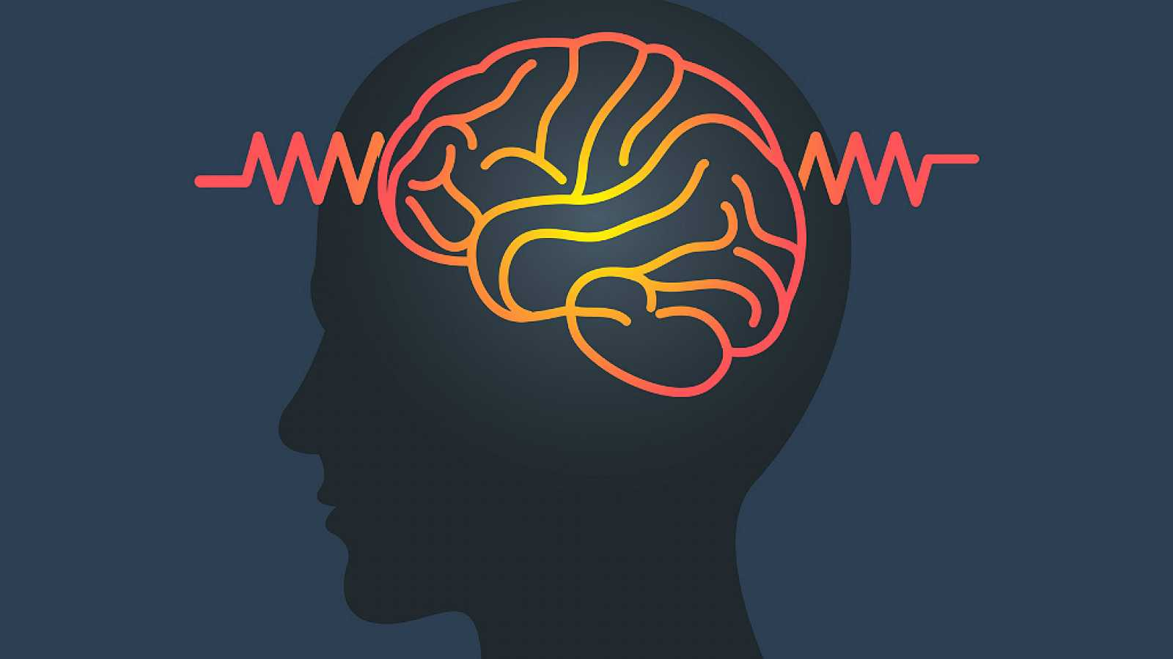
ÉPILEPSIE
L'épilepsie est une maladie cérébrale chronique qui touche des personnes du monde entier et de tous âges. C'est l'une des maladies les plus anciennes connues et elle a été entourée de craintes, d'ignorance, de discrimination et de stigmatisation sociale pendant des siècles. Cette stigmatisation persiste aujourd'hui dans de nombreux pays et peut influencer la qualité de vie des patients et de leurs familles.

Slide 11
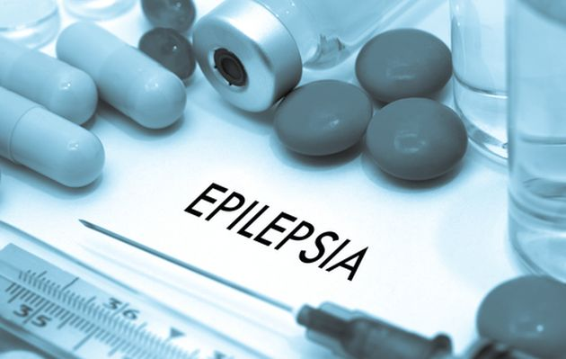
ÉPILEPSIE
Données générales
L'épilepsie est un trouble neurologique chronique qui touche des personnes de tous âges.
Dans le monde, environ 50 millions de personnes souffrent d’épilepsie, ce qui en fait l’un des troubles neurologiques les plus courants.
Près de 80 % des patients vivent dans des pays à revenu faible et intermédiaire.
Les personnes épileptiques répondent au traitement dans environ 70 % des cas.
Environ les trois quarts des personnes vivant dans des pays à revenu faible et intermédiaire ne reçoivent pas le traitement dont elles ont besoin.
Dans de nombreuses régions du monde, les patients et leurs familles peuvent être victimes de stigmatisation et de discrimination.

Slide 12
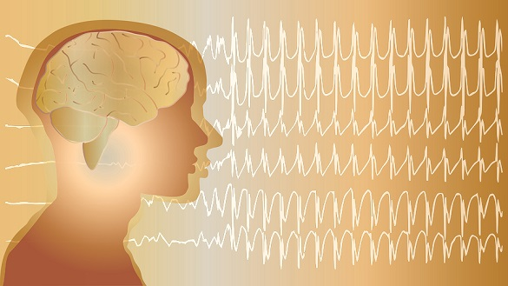
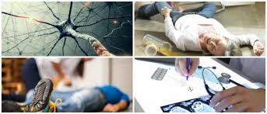
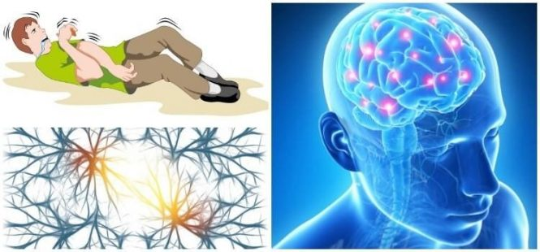
Signes et symptômes
L’épilepsie se définit par deux crises non provoquées ou plus.
Ces crises sont des épisodes brefs de mouvements involontaires pouvant toucher une partie du corps (crises partielles) ou sa totalité (crises généralisées) et s’accompagnent parfois d’une perte de conscience et du contrôle des sphincters.
Les crises sont dues à des décharges électriques excessives de groupes de cellules cérébrales pouvant survenir dans différentes parties du cerveau.
Les crises peuvent aller d’épisodes très brefs d’absence ou de contractions musculaires à des crises prolongées et sévères.
Leur fréquence peut également varier, allant de moins d’une par an à plusieurs par jour.

Slide 13
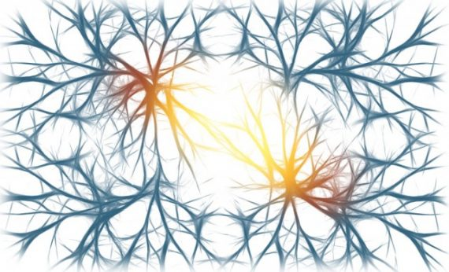
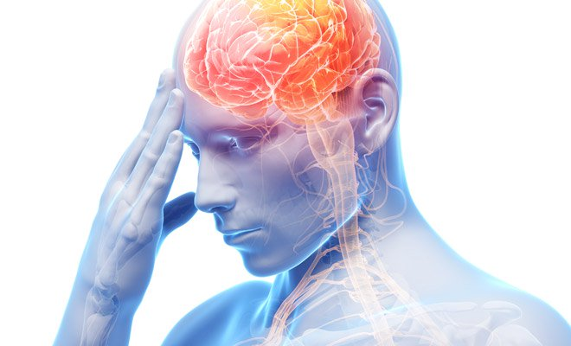
Causes
L’épilepsie n’est pas contagieuse.
Le type le plus fréquent d’épilepsie, touchant 6 personnes épileptiques sur 10, est l’épilepsie idiopathique, c’est-à-dire sans cause identifiable.
L’épilepsie dont les causes sont connues est appelée épilepsie secondaire ou symptomatique. Ses causes peuvent être :
des lésions cérébrales d’origine prénatale ou périnatale (par exemple, asphyxie ou traumatismes lors de l’accouchement, faible poids à la naissance)
des malformations congénitales ou des anomalies génétiques associées à des malformations cérébrales
des traumatismes crâniens graves
des accidents vasculaires cérébraux limitant l’apport d’oxygène au cerveau
des infections cérébrales telles que les méningites, encéphalites ou la neurocysticercose
des tumeurs cérébrales.

Slide 14
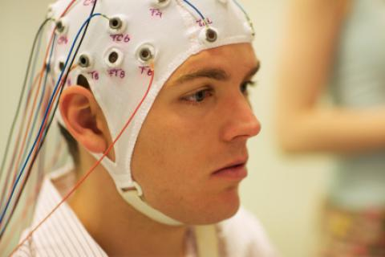
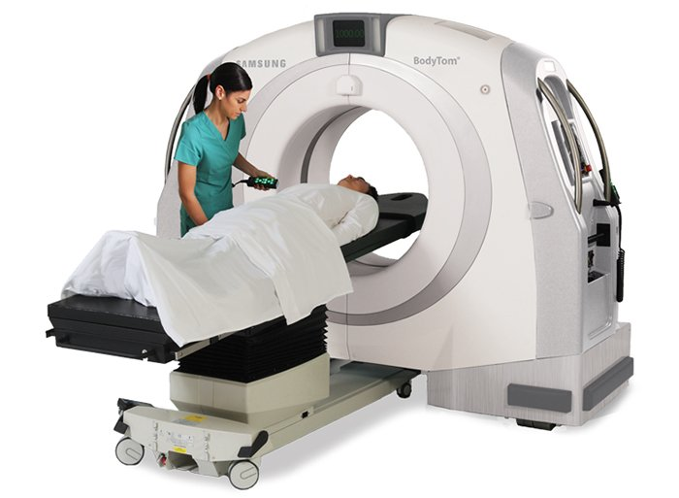
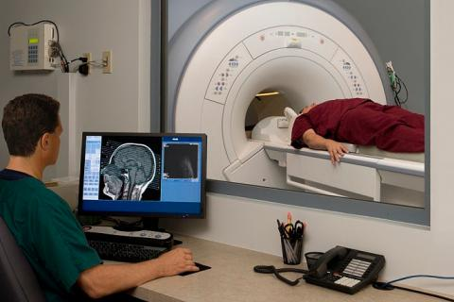
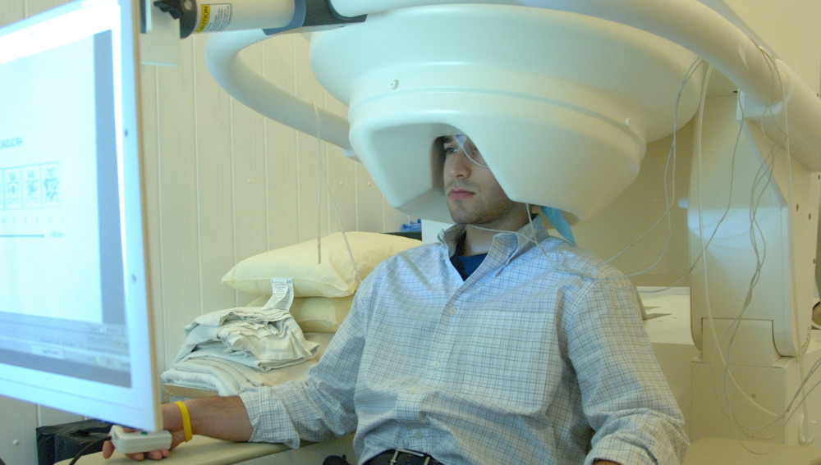
Méthodes de diagnostic et d'évaluation de l'épilepsie
En plus d’un examen physique, un médecin réalisera généralement un EEG (électroencéphalogramme) pour surveiller l’activité électrique du cerveau. Des examens d’imagerie pourraient également être effectués pour identifier la cause et localiser les foyers responsables des crises.
Celles-ci incluent :
Lexamen par tomodensitométrie (TDM)
LIRM (imagerie par résonance magnétique) utilise un champ magnétique puissant, des impulsions radiofréquence et un ordinateur pour produire des images détaillées des organes, des tissus mous, des os et pratiquement toutes les autres structures internes du corps.
La magnétoencéphalographie (MEG) : la MEG est un test médical non invasif qui mesure les champs magnétiques générés par les courants électriques du cerveau, pour identifier l’emplacement exact de la source des crises épileptiques.

Slide 15
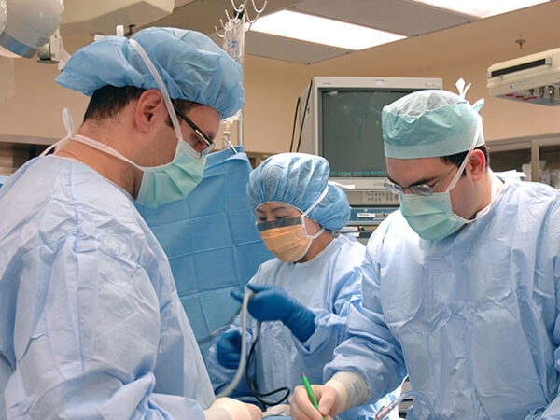

Comment se traite l'épilepsie ?
Le traitement de l'épilepsie comprend le traitement médical ou peut inclure chirurgie, selon l'anomalie sous‑jacente provoquant les crises.
Les médicaments antiépileptiques peuvent prévenir ou réduire la fréquence des crises, ils constituent la première ligne de traitement pour la plupart des crises.
La chirurgie pourrait être envisagée si les crises d’un patient proviennent d’une anomalie focale sous‑jacente telle qu’une tumeur, une anomalie du développement du tissu cérébral, des vaisseaux anormaux (malformations vasculaires) ou une hémorragie cérébrale.

Slide 16
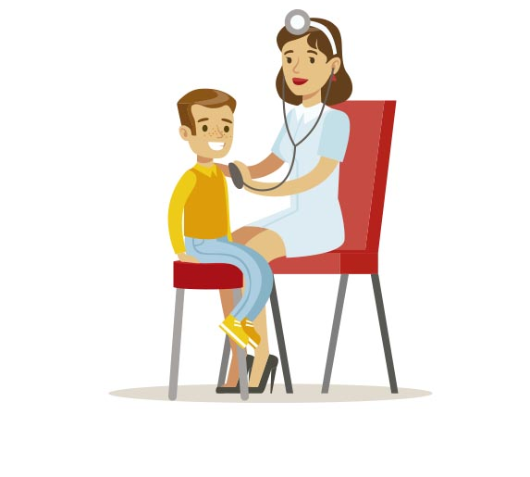

Prévention
L’épilepsie idiopathique n’est pas évitable, mais des mesures préventives peuvent être prises contre les causes connues d’épilepsie secondaire.
La prévention des traumatismes crâniens est la méthode la plus efficace pour éviter l’épilepsie post‑traumatique
.
Les soins périnataux appropriés peuvent réduire les nouveaux cas d’épilepsie causés par des lésions pendant l’accouchement.
Le usage de médicaments et autres méthodes pour abaisser la température corporelle des enfants fiévers peut réduire les risques de convulsions fébriles.
Les infections du système nerveux central sont des causes fréquentes d’épilepsie dans les zones tropicales. L’élimination des parasites et l’éducation sur la prévention des infections peuvent être efficaces pour réduire l’épilepsie dans ces environnements.

